Slide 1


UBND QUẬN LONG BIÊN
TRƯỜNG MẦM NON HOA SỮA
LĨNH VỰC PHÁT TRIỂN THẨM MỸ
HOẠT ĐỘNG TẠO HÌNH
Đề tài: “Dán ngôi nhà của bé ”
Lứa tuổi: Nhà trẻ D1(24-36 tháng)
NĂM HỌC: 2022-2023

Slide 2
HOẠT ĐỘNG ỔN ĐỊNH TỔ CHỨC
Vận động theo bài hát: “Nhà của tôi”

Slide 3
HOẠT ĐỘNG HỌC
TRANG TRÍ CÁNH BƯỚM

Slide 4
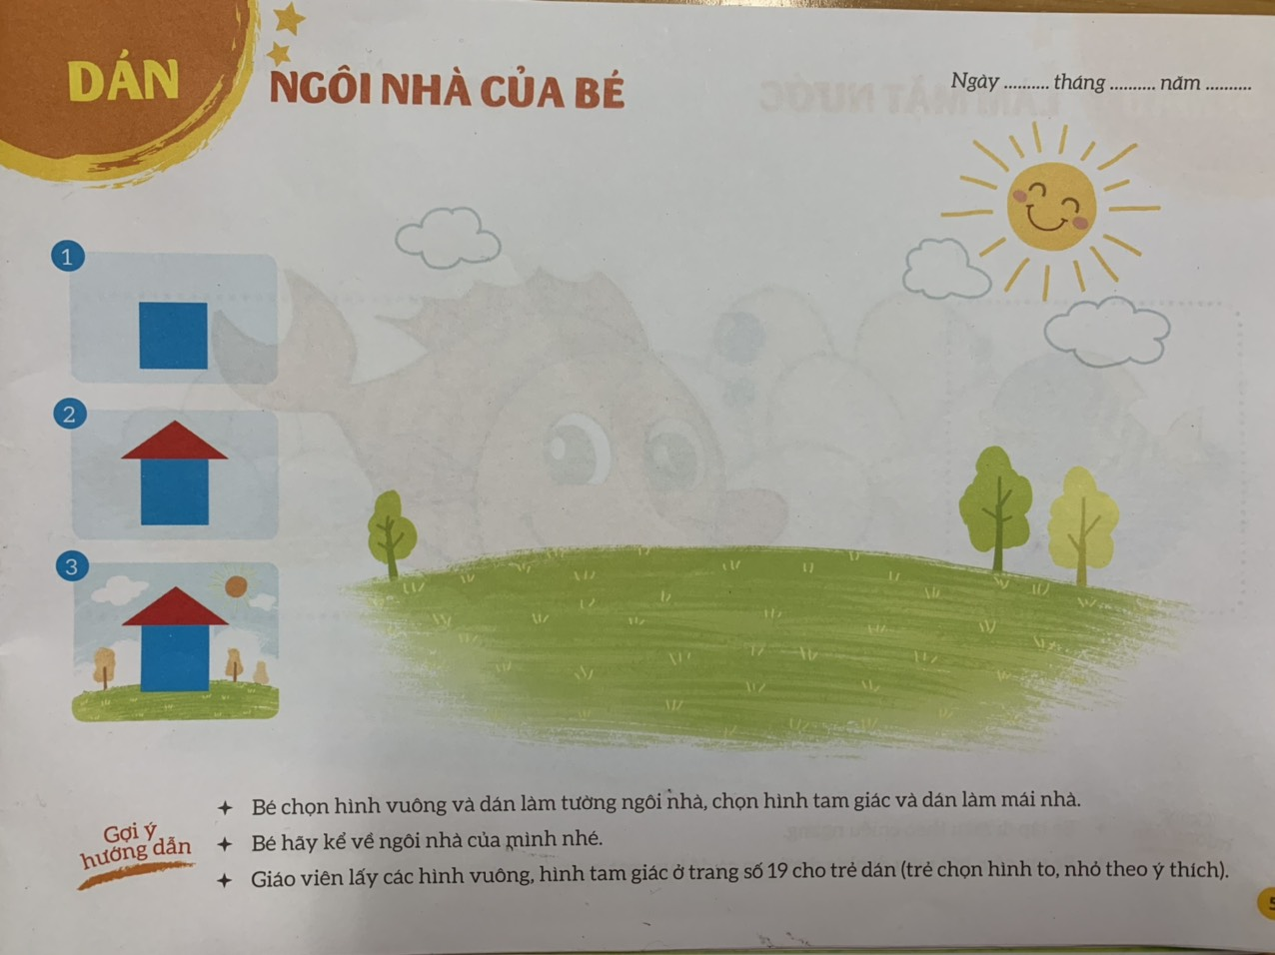
Giới thiệu bài học: Dán ngôi nhà của bé .

Slide 5
Đọc yêu cầu của bài học

Slide 6
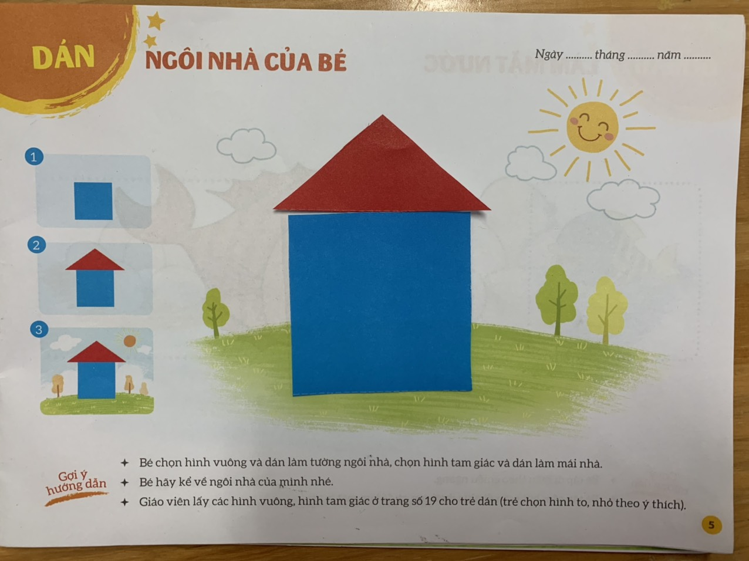

Slide 7
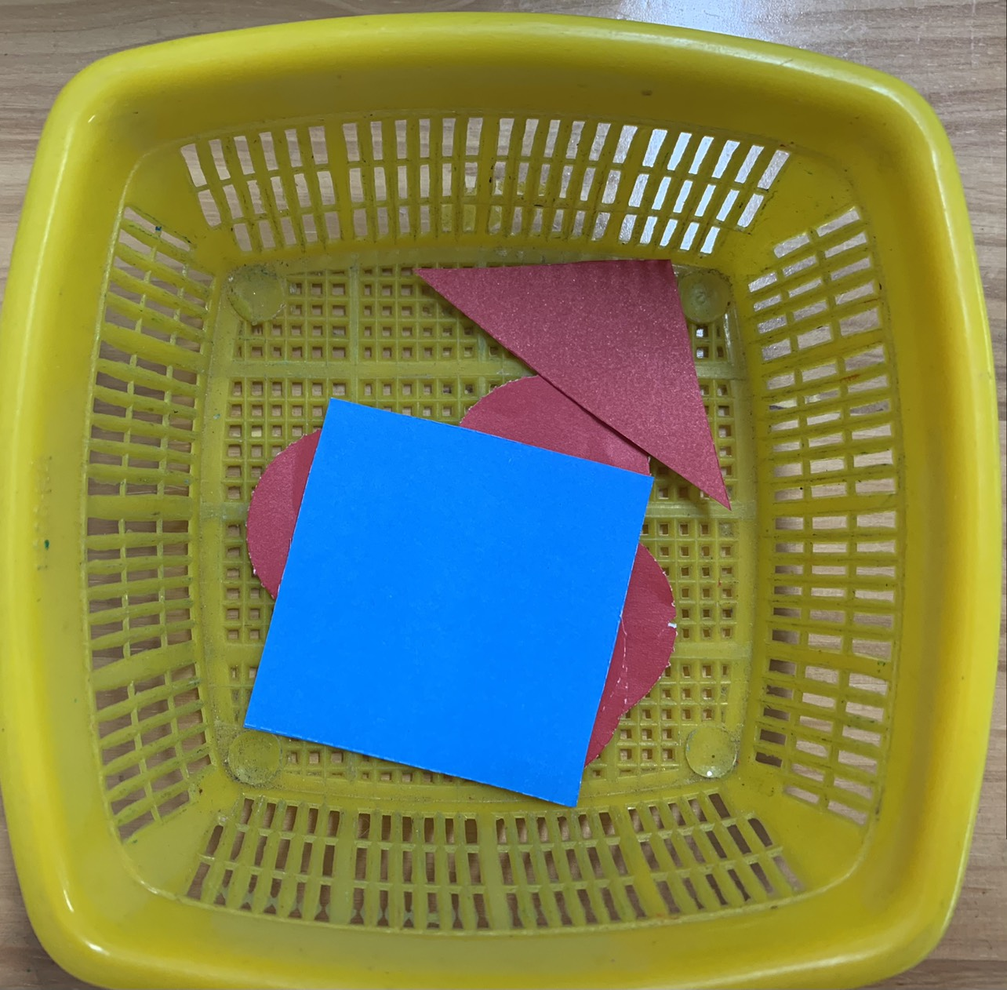
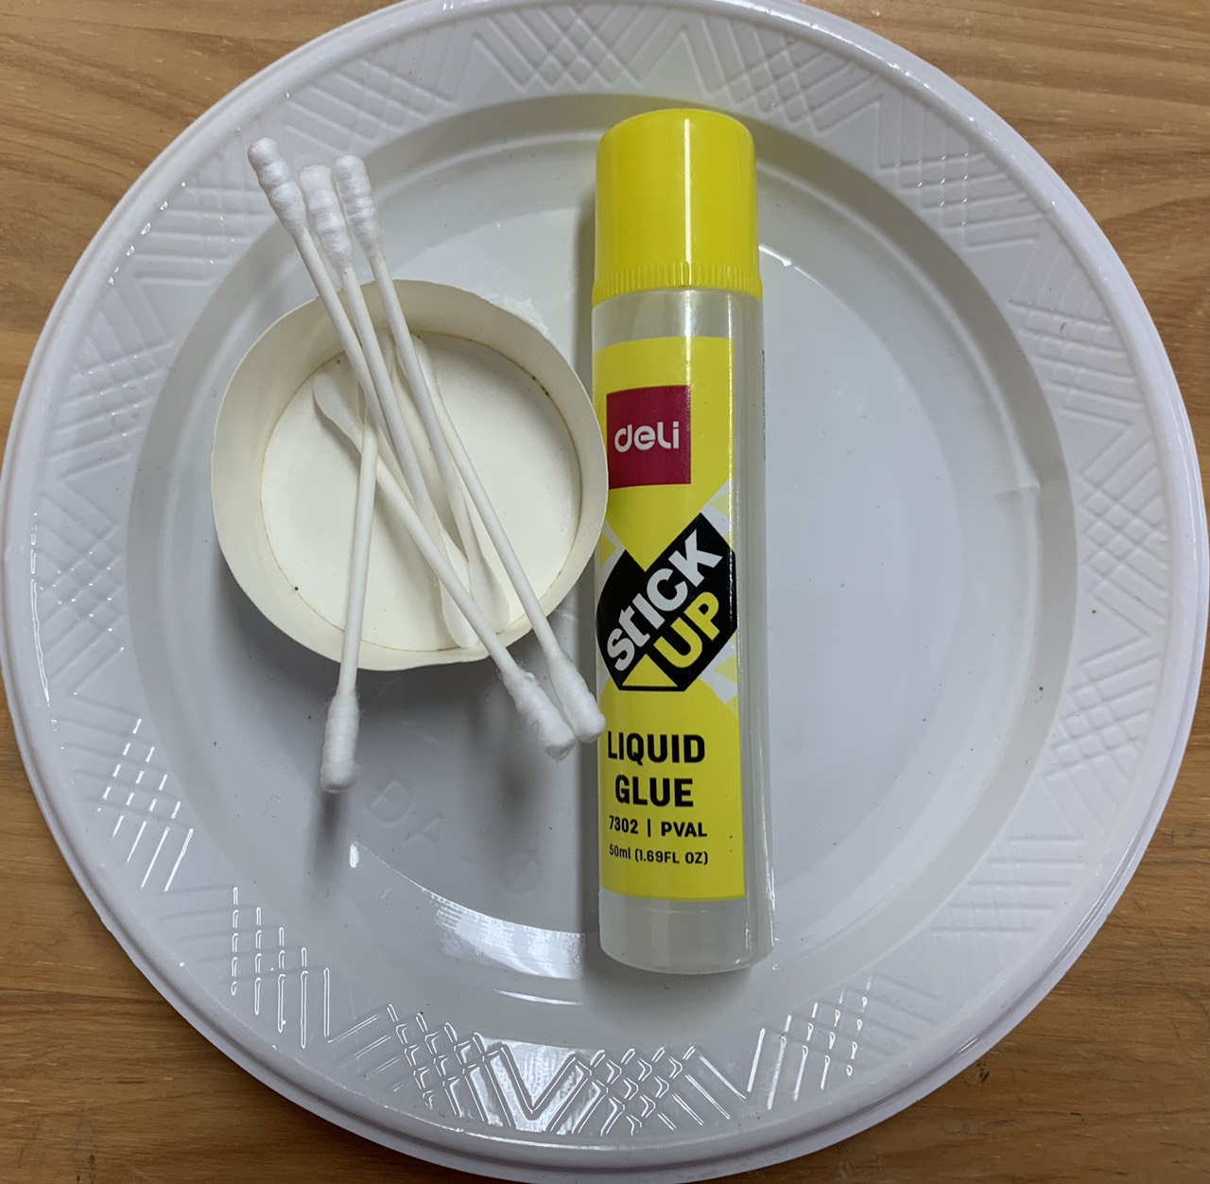
Đồ dùng cần chuẩn bị

Slide 8
HOẠT ĐỘNG TRẺ
TRẺ THỰC HIỆN

Slide 9


